Slide 1
Mòdul 05
Entorns de Desenvolupament
Proves unitàries i automàtiques

Slide 2
En aquesta presentació…
Què són les proves unitàries i automàtiques
Proves unitàries a Unity i Unreal
Estructura d’una prova unitària
Eines per a proves automàtiques

Slide 3
Què és una prova unitària?
Una prova unitària verifica si una unitat específica de codi (una funció, mètode o component) funciona correctament. Es centra en una única "unitat de treball" del codi.
Té l’objectiu de garantir que cada peça de codi funcioni de manera independent. Detectar errors en una etapa primerenca del desenvolupament.

Slide 4
Beneficis de les proves Unitàries
Evitar regressions: Errors introduïts per canvis en el codi.
Millorar el manteniment: Codi més robust i fàcil d’actualitzar.
Augmentar la confiança: Els desenvolupadors poden realitzar canvis sense por de trencar funcionalitats.
Documentació viva: Les proves descriuen com s’ha d’utilitzar el codi.

Slide 5
Proves automàtiques
Execució automàtica de proves mitjançant eines de programari.
Substitueix o complementa les proves manuals.
Tenen una sèrie d’avantatges:
Redueixen el temps d’execució de proves.
Eviten errors humans.
Són útils per a proves repetitives o en escenaris complexos.

Slide 6
Proves Unitàries a Unity
Unity ofereix suport integrat per a proves unitàries amb Unity Test Framework:
És compatible amb el motor NUnit.
Pot provar funcions independents i components visuals.
Permet crear proves Play Mode (interacció) i Edit Mode (lògica).

Slide 7
Proves Unitàries a Unreal
Unreal utilitza Automation Framework per automatitzar proves:
Unit Testing: Proves petites per a funcions.
Functional Testing: Valida funcionalitats dins del joc.
Performance Testing: Mesura el rendiment.
És compatible amb Blueprints i C++.

Slide 8
Estructura d’una prova Unitària
Arrange: Configura l’escenari inicial.
Exemple: Crear un objecte o assignar valors.
Act: Executa el codi que vols provar.
Exemple: Cridar una funció.
Assert: Verifica si el resultat és correcte.
Exemple: Comparar el resultat esperat amb el resultat real.
Tear Down: Es desfàn els canvis/destrucció de coses creades per la prova.
Exemple: Destruir l’objecte creat.

Slide 9
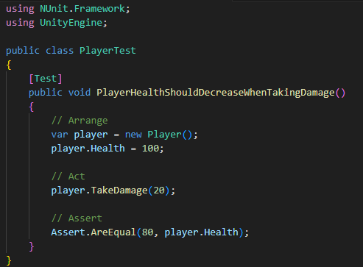
Exemple de Test Unitari a Unity (C#)

Slide 10
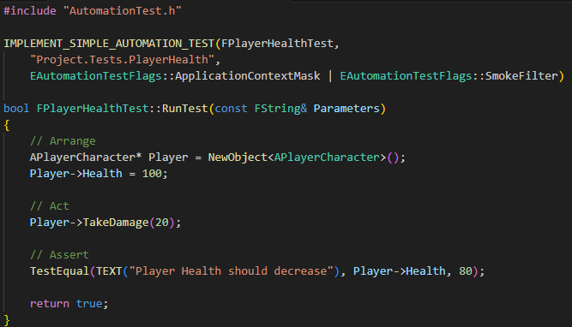
Exemple de Test Unitari a Unreal (C++)

Slide 11
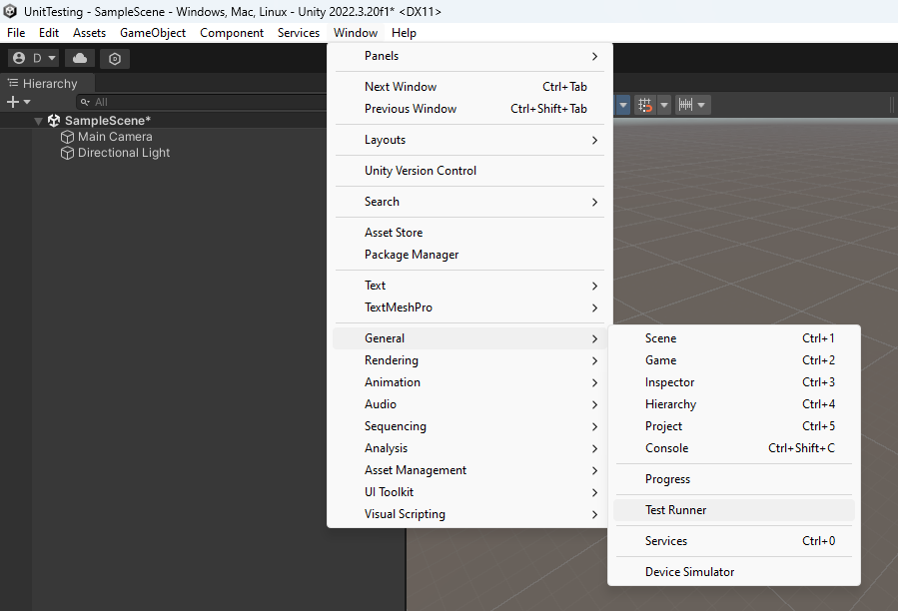
Com preparar l’entorn de Unity per fer proves
Obrir finestra TestRunner

Slide 12
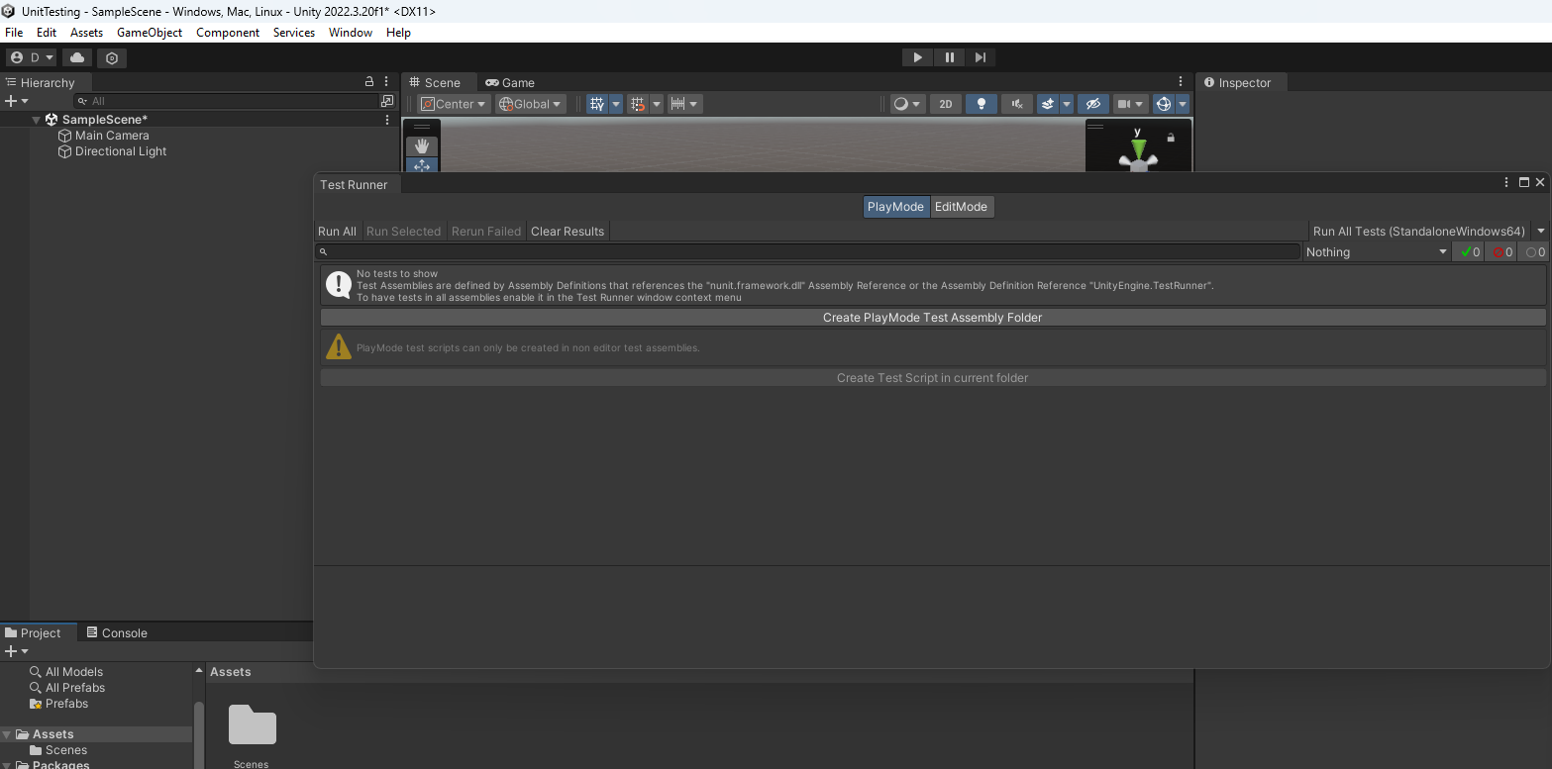
Com preparar l’entorn de Unity per fer proves
Obrir finestra TestRunner
Tenint la carpeta Assets oberta, a la finestra, premem el butó Create PlayMode Test Assembly Folder

Slide 13
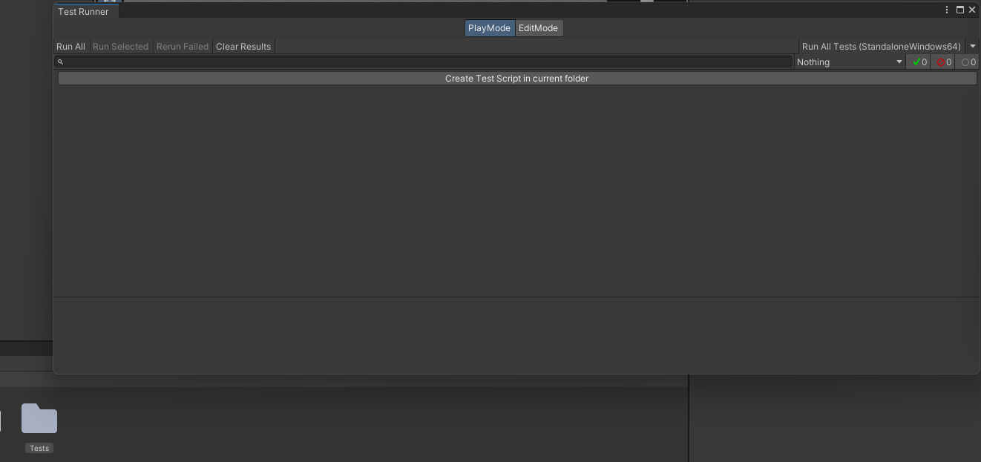
Com preparar l’entorn de Unity per fer proves
Obrir finestra TestRunner
Tenint la carpeta Assets oberta, a la finestra, premem el butó Create PlayMode Test Assembly Folder.
S’hauràn creat un Assembly Definition i una carpeta. Els scripts de test hauràn de crear-se sota aquesta carpeta. Per tal de generar un test sota aquesta carpeta, la seleccionem i anem a la finestra. Establim el nom desitjat a l’arxiu del test.

Slide 14
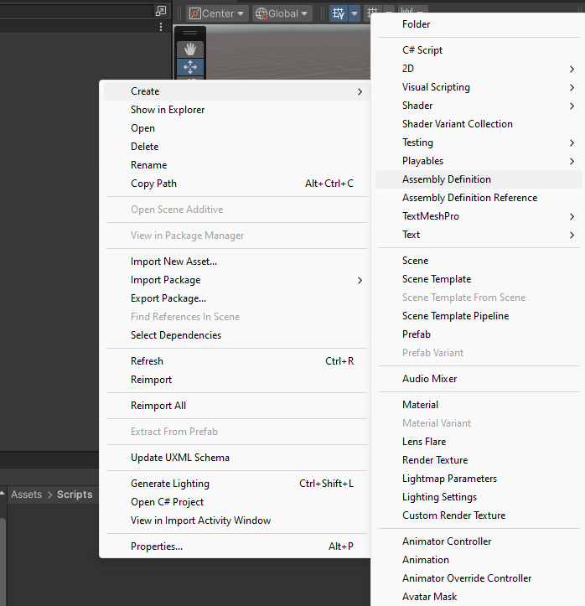
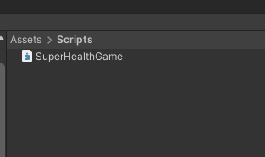
Com preparar l’entorn de Unity per fer proves
4. Ara necessitem un Assembly Definition per poder accedir a la resta del codi del projecte des del codi del test. A la carpeta assets. Generem una carpeta anomenada Scripts, i dins aquesta, Generem un i l’anomenem com vulguem (SuperHealthGame)

Slide 15
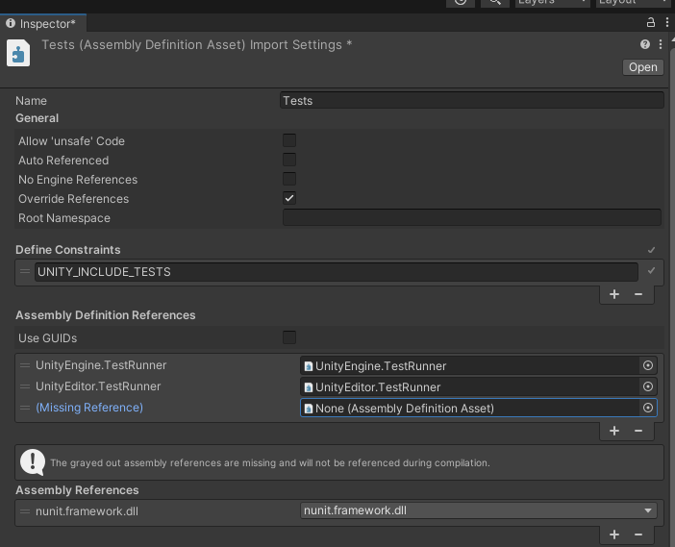
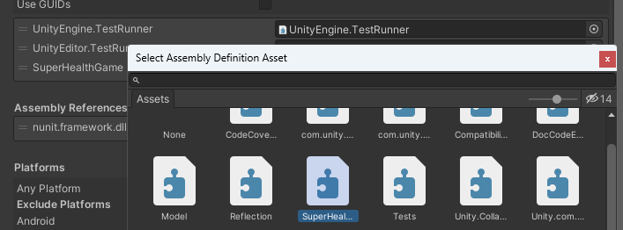
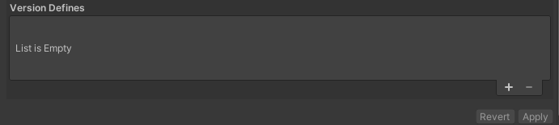
Com preparar l’entorn de Unity per fer proves
4. Ara necessitem un Assembly Definition per poder accedir a la resta del codi del projecte des del codi del test. A la carpeta assets. Generem una carpeta anomenada Scripts, i dins aquesta, Generem un i l’anomenem com vulguem (SuperHealthGame).
5. Per tal de vincular un Assembly Definition i l’altre, seleccionem el Assembly Definition dels tests, i a l’inspector, busquem l’apartat de Assembly Definition References, aquí, premèm el “+”, i al nou espai generat, clickem sobre al simbol del cercle amb un punt i escollim el Assembly Definition SuperHealthGame. Apliquem pulsant el botó apply a baix de tot del Assembly Definition.

Slide 16
Com preparar l’entorn de Unity per fer proves
6. Amb això tenim:
Dos Assembly Definitions (Dos projectes de codi de a visual studio)
Un dels quals té accés a l’altre.
Un Script de tipus test creat a partir de la plantilla
Per tant, només resta establir un codi a testejar, i especificar els tests.

Slide 17
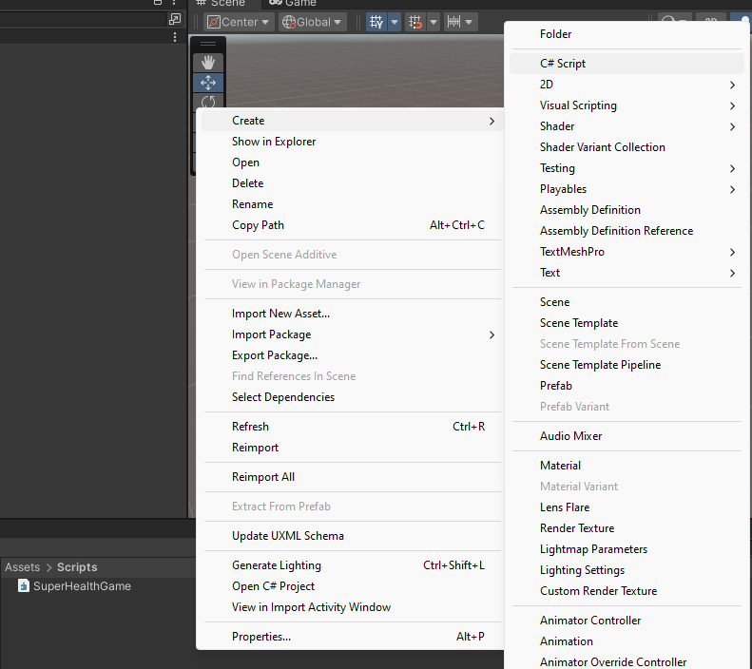
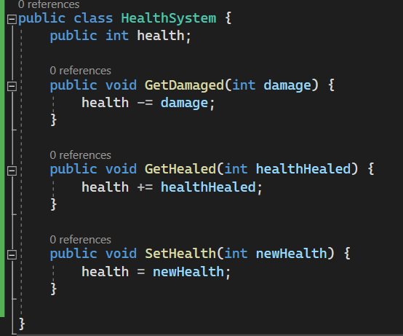

Test d’exemple: Script de vida (HealthSystem.cs)

Slide 18
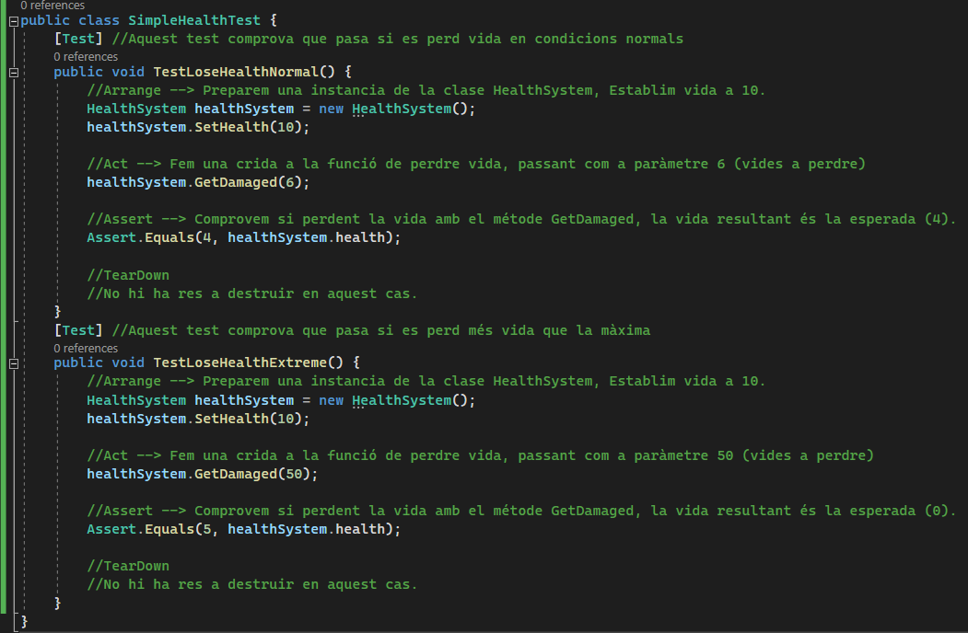
Test d’exemple: Script de vida (HealthSystem.cs)
Tenint aquest script HealthSystem establert, tornem al Script de test generat al pas 3. En aquest exemple es diu SimpleHealthTest.cs

Slide 19
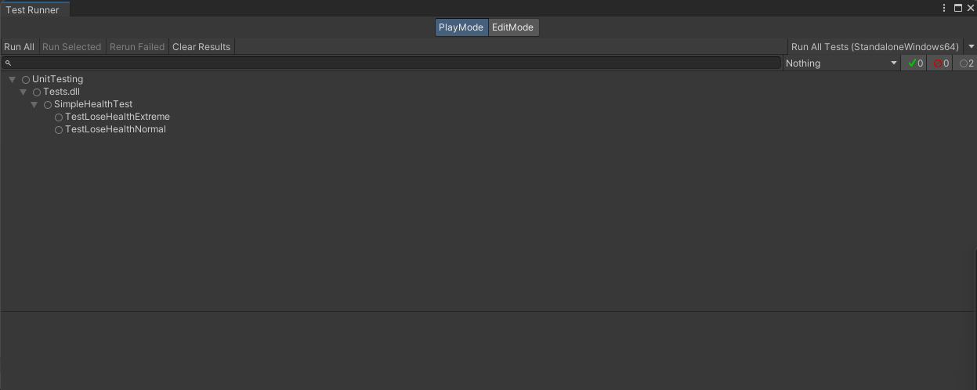
Test!
Amb l’entorn finalment preparat, un script llest i uns tests preparats, només falta executar els tests.

Slide 20
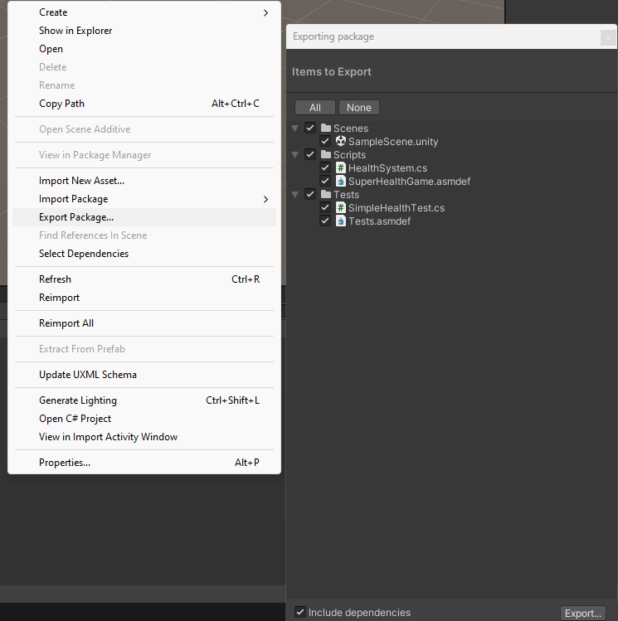
Com fer un Unity Package
Fem click dret a qualsevol part del explorador d’Assets
Pulsar botó export package.
Seleccionar Arixus a exportar.
Pulsar botó Export.
Seleccionar destí per l’arxiu.

Slide 21
Activitat Pràctica: Unit Tests a Unity
Reprodiu l’entorn de proves descrit en aquestes diapositives.
Documenteu la prova que falla. (Screenshots i pdf)
Arregleu el codi del mètode GetHurt per tal que no es pugui perdre vida i tenir valors negatius.
Establiu un nou test per tal de testejar el mètode GetHealed, tant en condicions normals (curant vida inicial 1 en 8 unitats), com en condicions “extremes” (curant vida de 1 en 80 unitats), entenent que el número màxim de vides es 10.
Documenteu els nous tests.
Format d’entrega: .zip contenint .unityPackage amb el projecte complert i arxiu .pdf amb la documentació dels tests.

